Slide 1
Evropa
Vytvořeno v rámci projektu „EU peníze školám“
OP VK oblast 1.4.s názvem Zlepšení podmínek pro vzdělávání na základních školách
Státy jižní Evropy
Portugalsko, Španělsko

Slide 2
Portugalsko, Španělsko
Mapa
Řešení
Zpracoval, odkazy

Slide 3
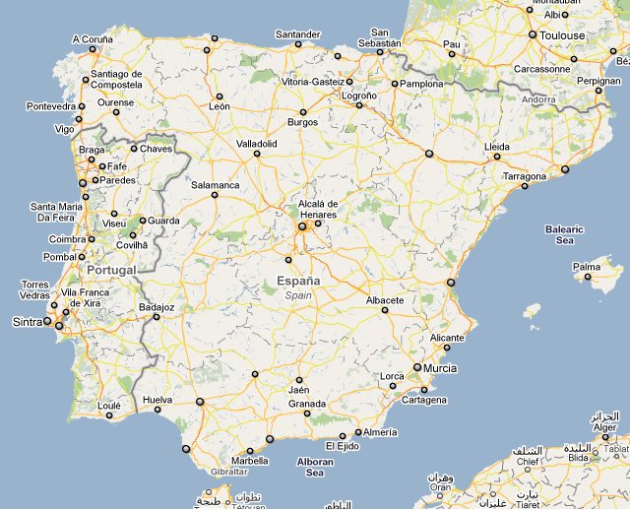

Slide 4
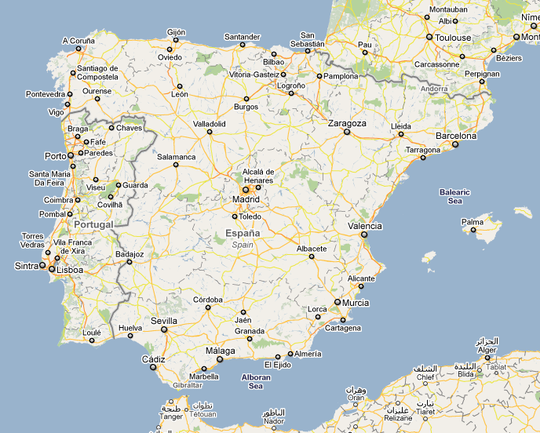

Slide 5
Zpracoval:
Mgr. J.Vídeňský
Odkazy:
www.maps.google.cz

